Slide 2
PRESENTAZIONE E OBIETTIVI
Gli Smart LAB rappresentano l’evoluzione del modello dei Circoli di ascolto organizzativo e rientrano nel percorso “Per…corsi di benessere”, realizzato in azione congiunta dalla Consigliera di fiducia dell’Istituto nazionale di fisica nucleare e dal Comitato unico di garanzia dell’Istituto.
L’obiettivo è diffondere in tutte le sedi INFN nuove modalità di lavoro, che coinvolgano maggiormente i dipendenti nell’elaborazione di proposte di sviluppo dell’organizzazione.

Slide 3
APPROCCIO
Il progetto SMART LAB mette le persone al centro dei processi di sviluppo organizzativo, cercando di valorizzarne potenzialità e competenze.
Le parole chiave del progetto sono:
Soluzioni
Miglioramento
Attività
Relazioni
Team

Slide 4
IL MODELLO
Gli Smart Lab sono un luogo e un metodo di incontro in cui le persone hanno l’occasione di condividere esperienze, analisi, ipotesi di miglioramento, progetti di sviluppo capaci di far aumentare il livello di partecipazione e favorire lo sviluppo di una nuova visione relazionale del lavoro, concorrendo al processo di sviluppo organizzativo delle singole sedi.
Si tratta di uno spazio in cui si costruiscono in maniera partecipata proposte concrete di miglioramento organizzativo

Slide 5
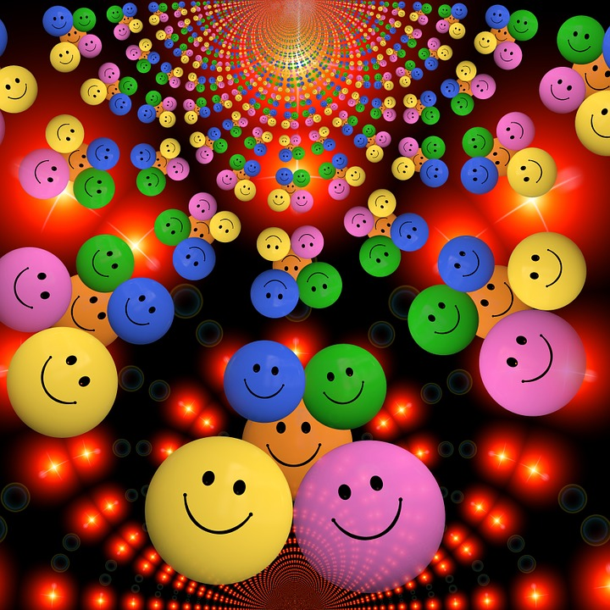
COME FUNZIONANO
Un Laboratorio è composto da persone (da 6 a 8) che lavorano in una sede INFN. I partecipanti si impegnano a prender parte a tutti gli incontri previsti dal percorso.
Gli incontri sono in tutto 5, con durata variabile da 1 alle 3 ore a seconda del tema di riferimento. Ogni incontro ha delle finalità specifiche, obiettivi da raggiungere e degli output da realizzare.
Un team di facilitazione, scelto tra i dipendenti della sede, è incaricato di accompagnare il Laboratorio in questo percorso. Il team si occuperà della conduzione delle riunioni.

Slide 6
LE FASI
1.
Scegliere il tema
3.
Individuare i partecipanti
4.
Costruire il team di facilitazione
6.
Realizzare gli incontri
7.
Valorizzare i risultati.
5.
Avviare il Laboratorio
2.
Comunicare il progetto

Slide 7
..AT A GLANCE
1
TEMA
5 INCONTRI
2/3
TEAM FACILTIAZIONE
6/8
PERSONE
1
INCONTRO
1
PIANO MIGLIORAMENTO

Slide 8
 | 2019 |  |  |  | 2020
ATTIVITÀ | Settembre | Ottobre | Novembre | Dicembre | Gennaio | Febbraio | Marzo | Aprile | Maggio | Giugno
Presentazione dell’iniziativa ai Direttori
Costituzione team facilitazione e SMART LAB
Presentazione modello nelle sezioni
1° Incontro di formazione
Supporto operativo
Incontri nelle sedi
2° Incontro di formazione
Valutazione dei partecipanti
Workshop conclusivo

